Slide 1
TIẾNG VIỆT 2
Tập 2
Tuần 30
Bài viết 1: Bản em (trích)

Slide 2



KHỞI ĐỘNG

Slide 3


Slide 4
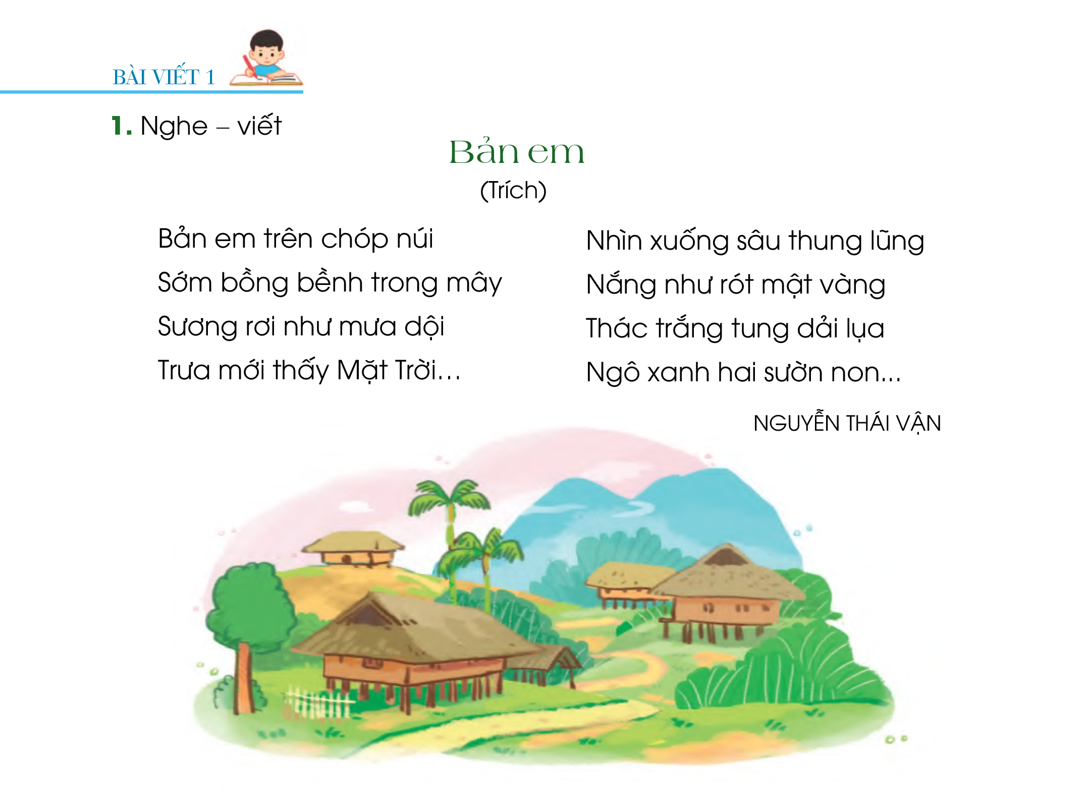

Slide 5
Bản em
(Trích)
1. Nghe – viết:
Bản em trên chóp núi
Sớm bồng bềnh trong mây
Sương rơi như mưa dội
Trưa mới thấy mặt trời
Nhìn xuống sâu thung lũng
Nắng như rót mật vàng
Thác trắng tung dải lụa
Ngô xanh hai sườn non...
NGUYỄN THÁI VẬN
Bài thơ trên muốn nói đến điều gì?
Bài thơ là lời một bạn nhỏ sống ở vùng núi cao ca ngợi vẻ đẹp bản làng, vẻ đẹp thiên nhiên của quê hương mình.

Slide 6
Bản em
(Trích)
1. Nghe – viết:
Bản em trên chóp núi
Sớm bồng bềnh trong mây
Sương rơi như mưa dội
Trưa mới thấy mặt trời
Nhìn xuống sâu thung lũng
Nắng như rót mật vàng
Thác trắng tung dải lụa
Ngô xanh hai sườn non...
NGUYỄN THÁI VẬN
- Chữ đầu dòng viết như thế nào?
- Bài thơ có mấy dòng?
- Mỗi dòng có mấy tiếng?
- Mỗi dòng có 5 tiếng.
- Bài thơ có 8 dòng.
- Viết hoa, lùi vào 3 ô cách lề vở.

Slide 7
LUYỆN TỪ KHÓ
- chóp núi
- sương rơi
- thung lũng
- dải lụa
- suờn non

Slide 8
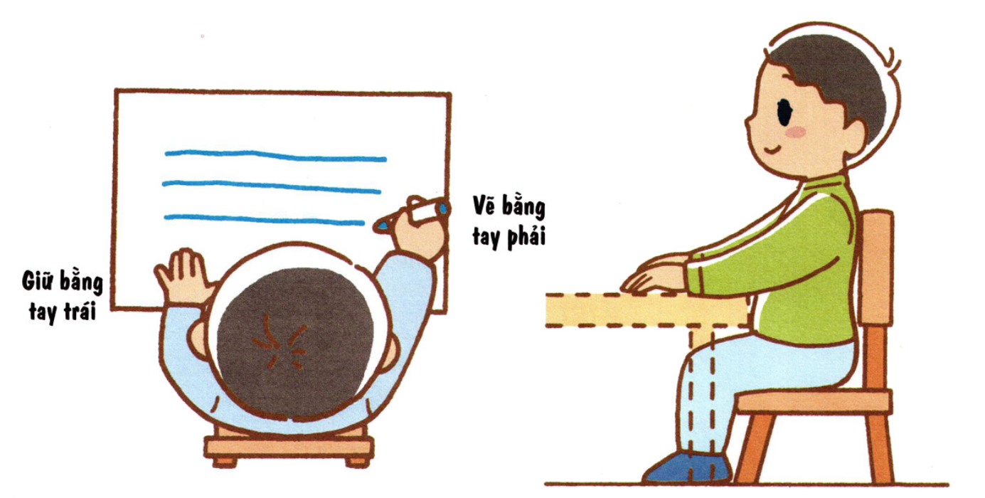
Lưu ý tư thế ngồi viết
1 tay cầm viết
1 tay giữ trang vở
ADD YOUR TITLE
Thẳng lưng. Chân đặt thoải mái, đúng vị trí
Khoảng cách từ mắt đến vở 25 đến 30 cm

Slide 9

Học sinh viết bài vào vở LUYỆN VIẾT

Slide 10
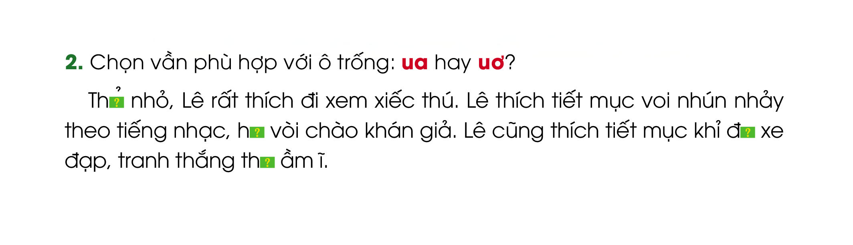
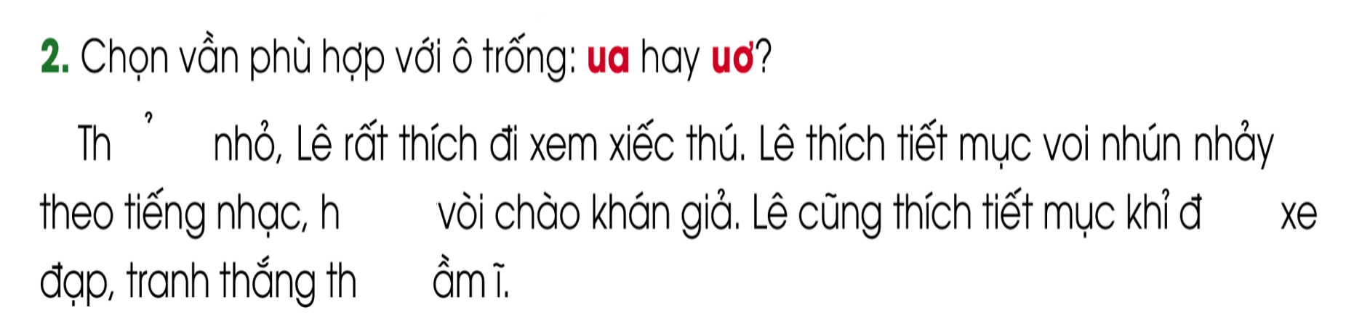

uơ
uơ
ua
ua

Slide 11



l
n
l
n
n
l

Slide 12


Slide 13



nhện
bệnh
nến
kênh
bập bênh
sên

